Slide 1







新生报道项目报告
Unit Student
Unite Students，Unite Hearts

Slide 2
人员分工
项目经理：徐聪
产品经理：陈龙灿，伍思俊
前端：张家瑞，黄家豪，（徐聪）
后端：李卓（数据库），严章栋，（徐聪）
质量保证：陈椿翔

Slide 3

目录
CONTANTS
01
02
03
项目概述
理论框架
亮点环节
04
05
06
程序演示
未来展望
实训收获

Slide 4




1.项目概述

Slide 5
项目背景
新生信息不宜直观显示
新生引导不足
传统报道方式新生相关信息记录在纸上或者电脑上，报道进行时不宜查看，并且不易直观的看到各项信息的比例，分布等情况
新生报道时对学校了解并不多，加上目前因为疫情影响家长不能陪伴新生到校，由学校全权负责新生入学引导需耗费大量人力和时间。

Slide 6
项目目标
实现新生信息可视化
实现新生引导电子化
将新生信息直观的展示出来，使相关人员可以一眼找到并查看相关数据。
使学校可以在尽量减少人力消耗的情况下完成对新生入学清晰，直观的引导

Slide 7
2.理论框架

Slide 8
用户类型
1
学校管理人员
2
新生
直观的查看新生各项信息及报道完成情况
了解学校相关资讯，在有效引导下顺利完成报道

Slide 9
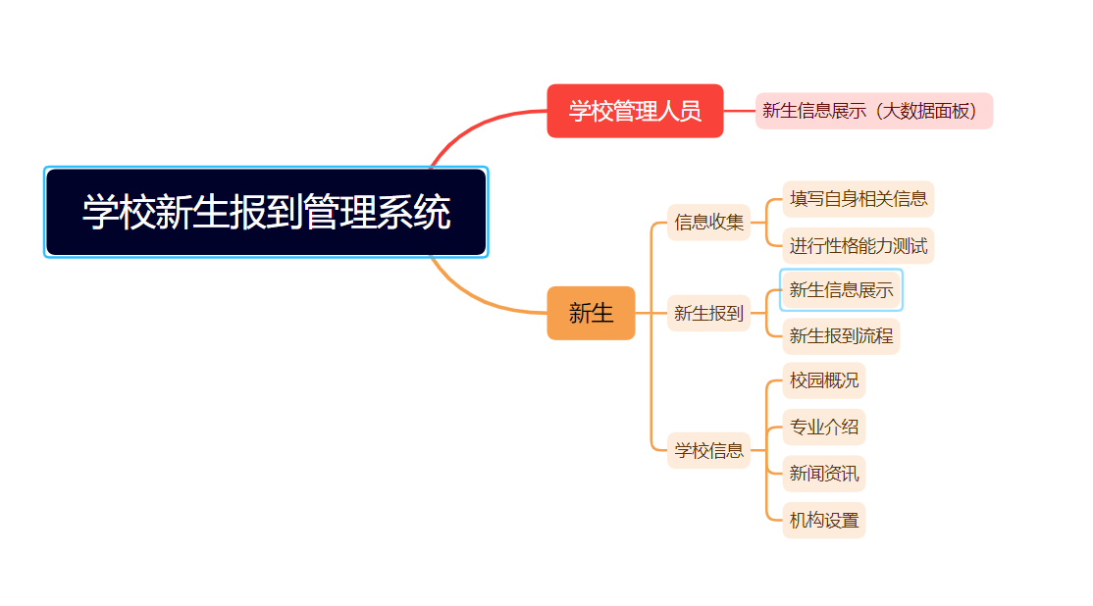

Slide 10
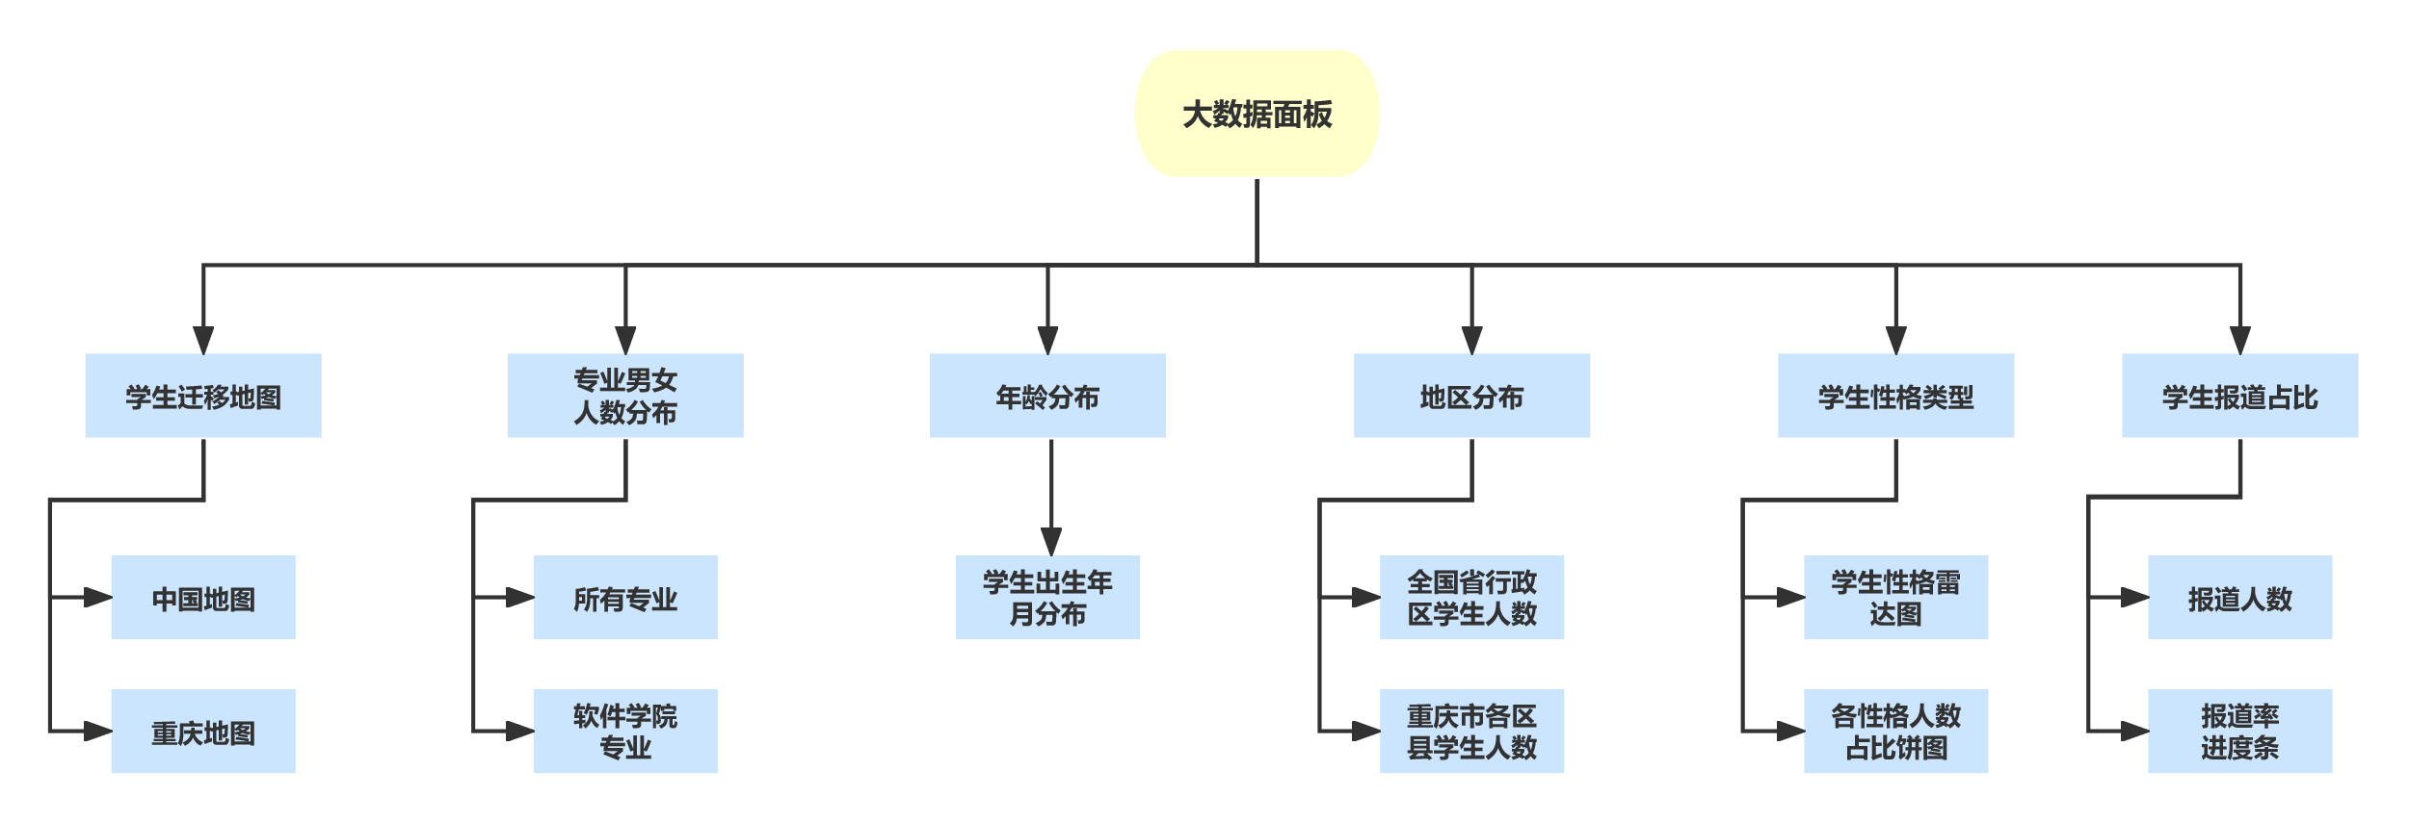

Slide 11
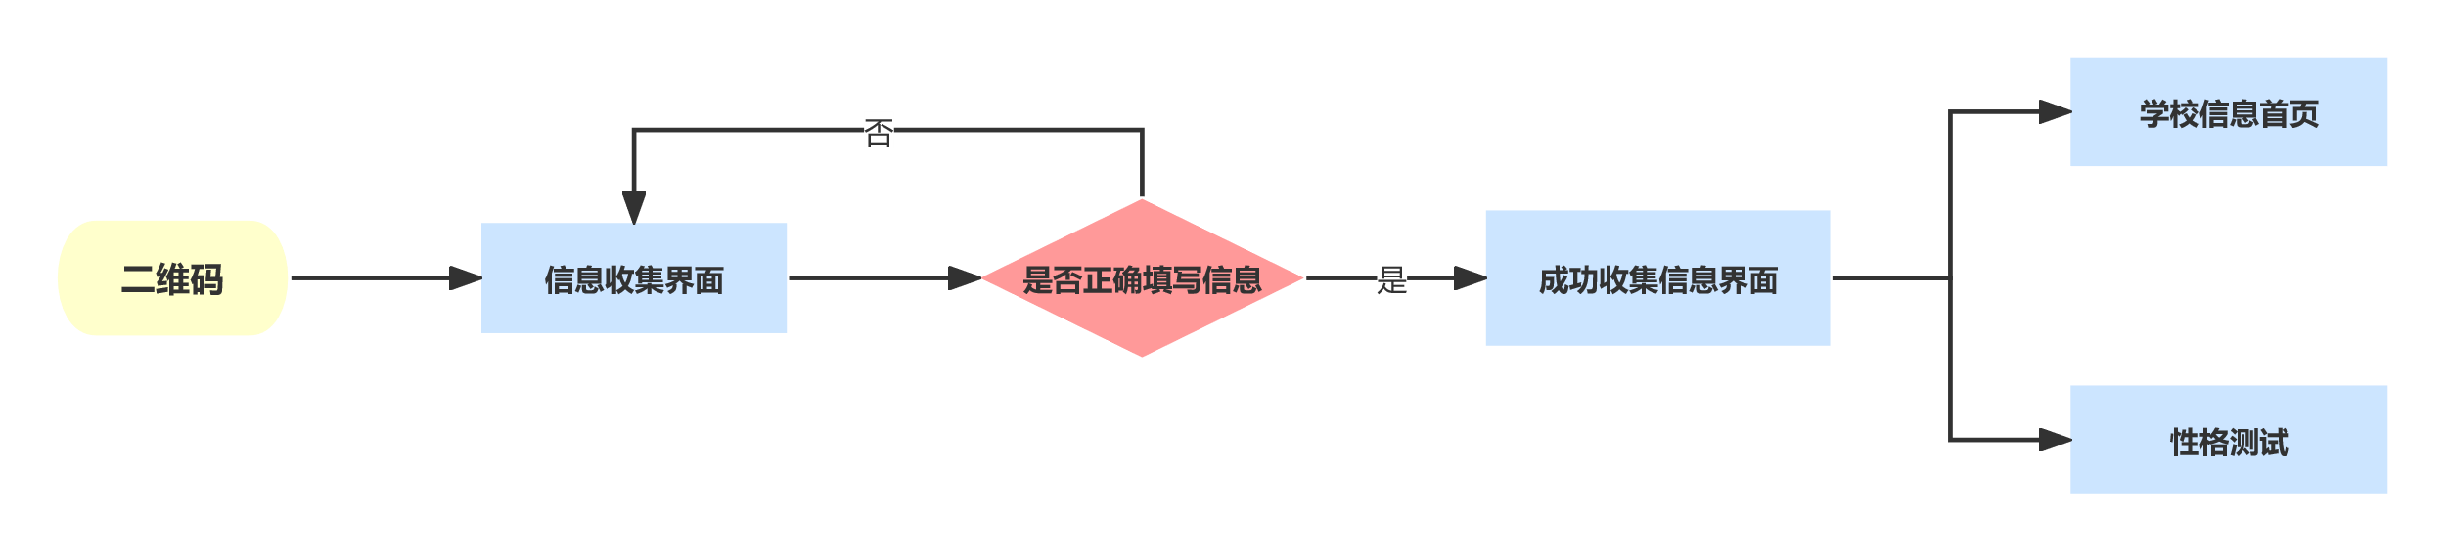

Slide 12
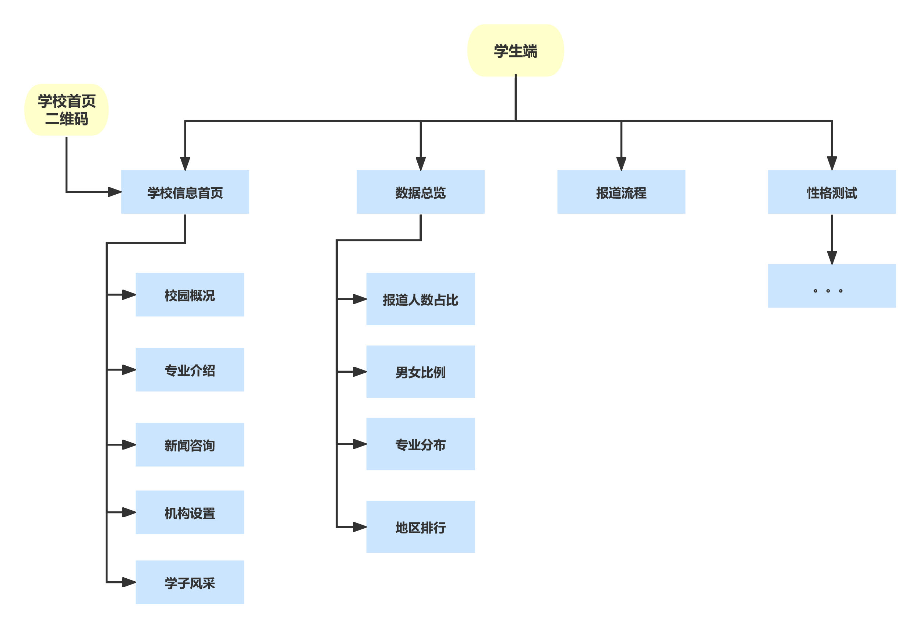

Slide 13
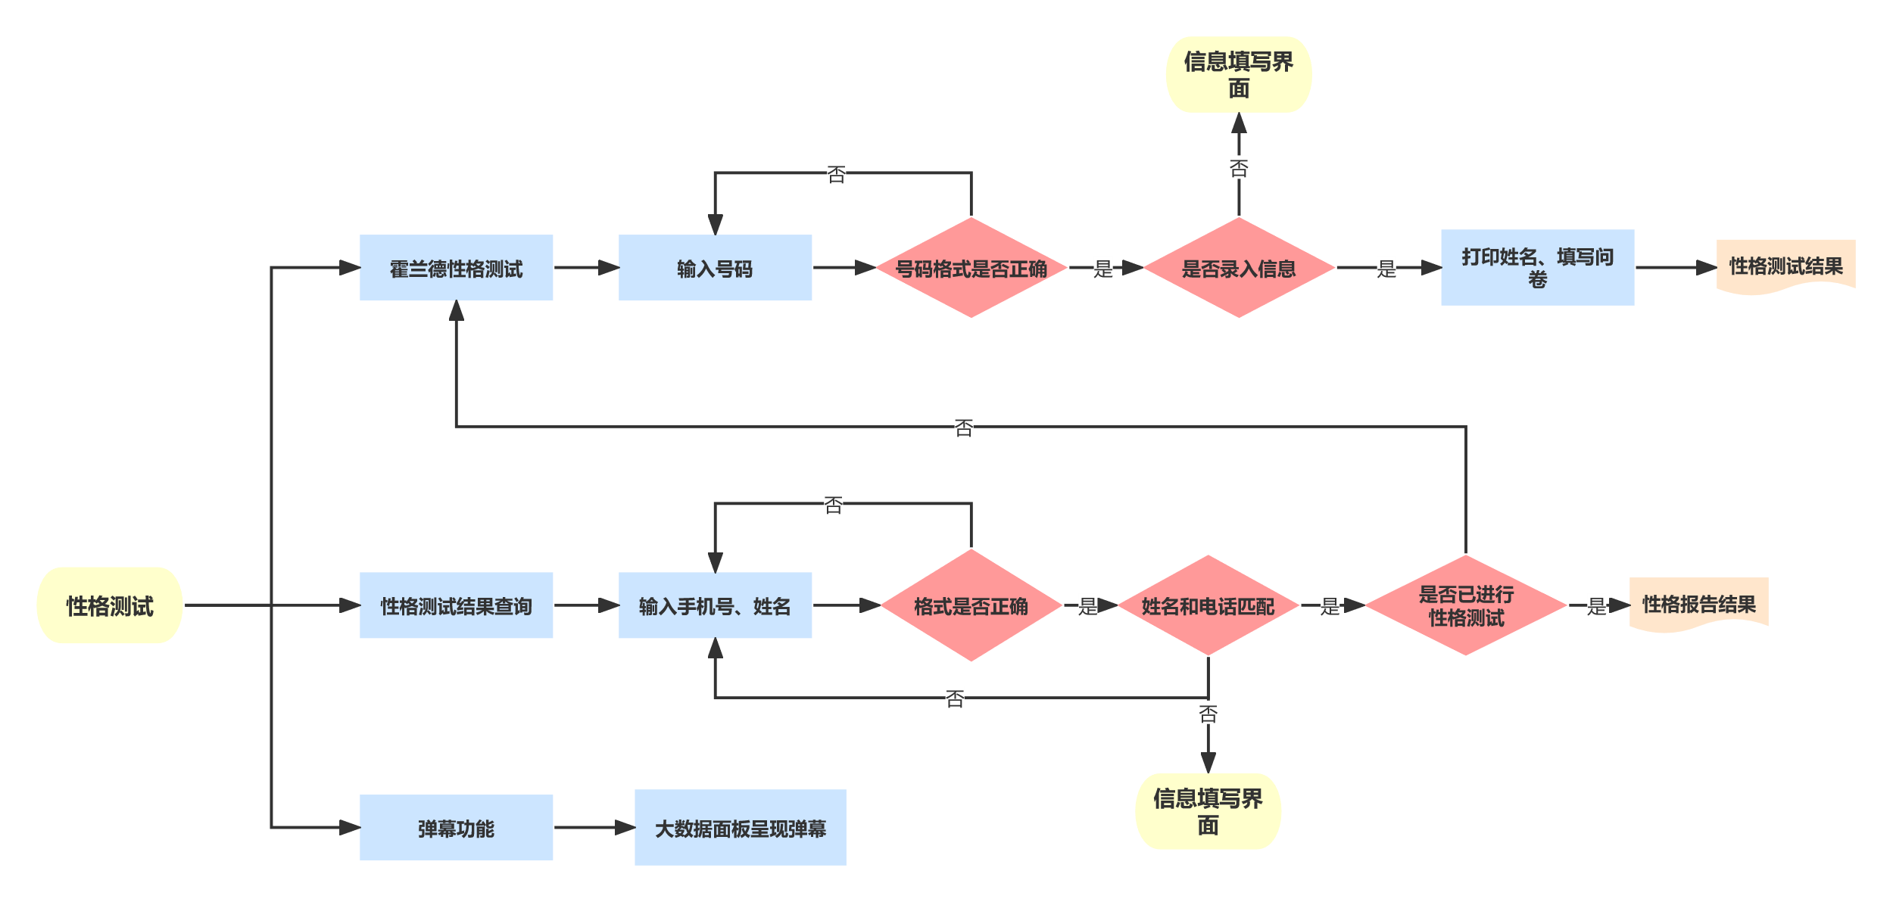

Slide 14
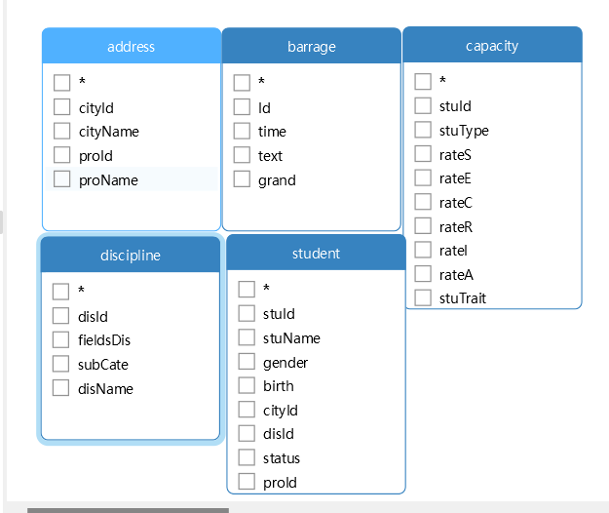
数据库设计

Slide 15
项目两次迭代对比
第一次迭代
第二次迭代
大数据看板
新生信息收集界面
学校首页框架
新生入学引导
界面美化
新生性格测试
弹幕功能
用户弹窗提示

Slide 16
3.亮点环节

Slide 17
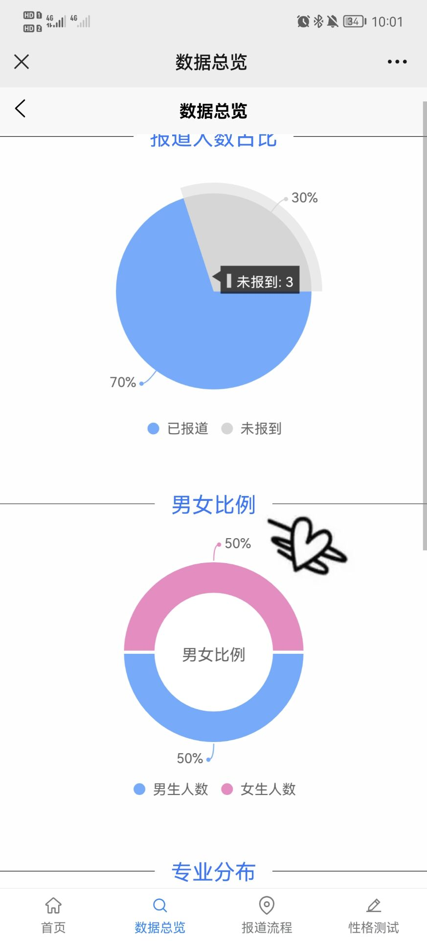
手机端大数据面板
手机端也可以查看简单的大数据面板

Slide 18
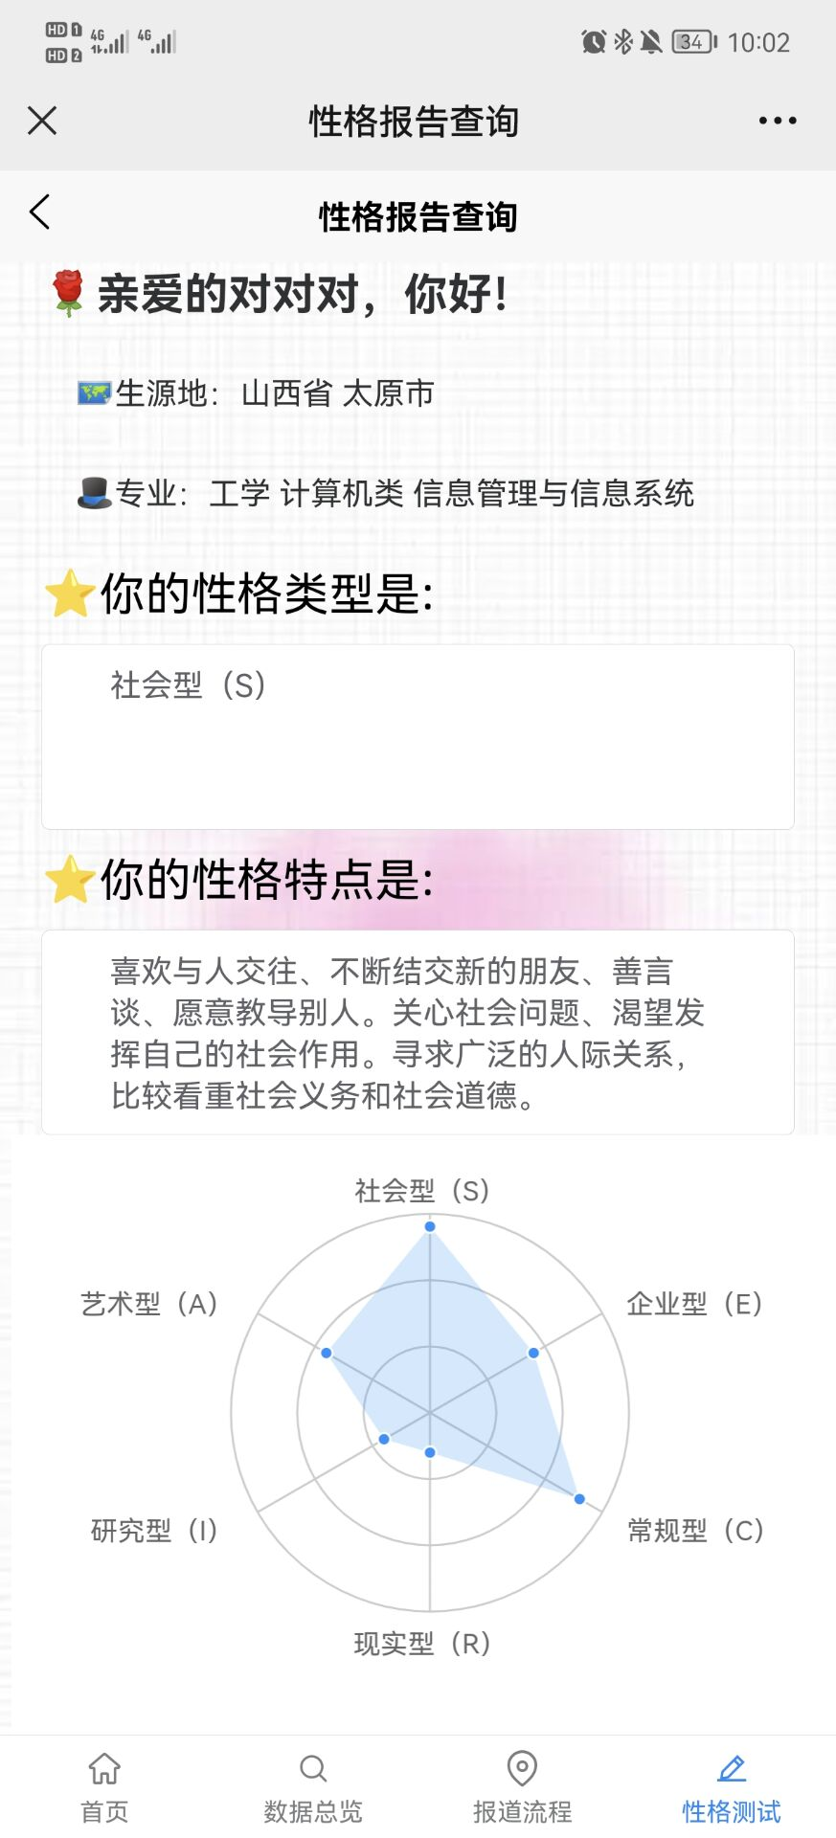
新生职业性格测试
新生刚来到大学，对自身了解可能不够充分，可以通过简便的职业性格测试了解自身；学校也可以大致掌握新生情况。

Slide 19
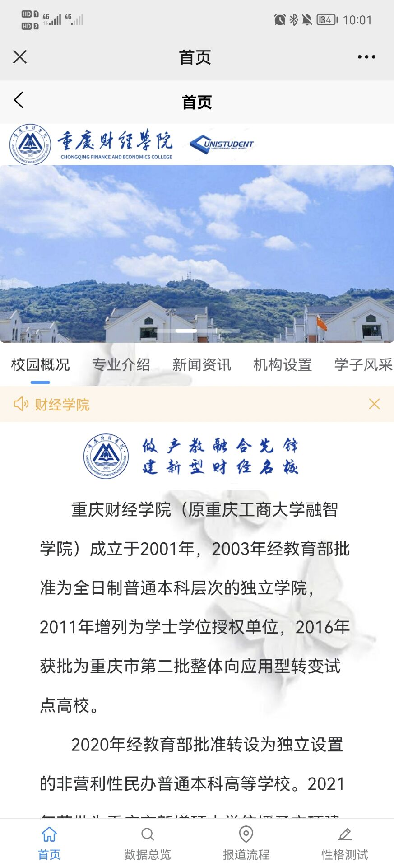
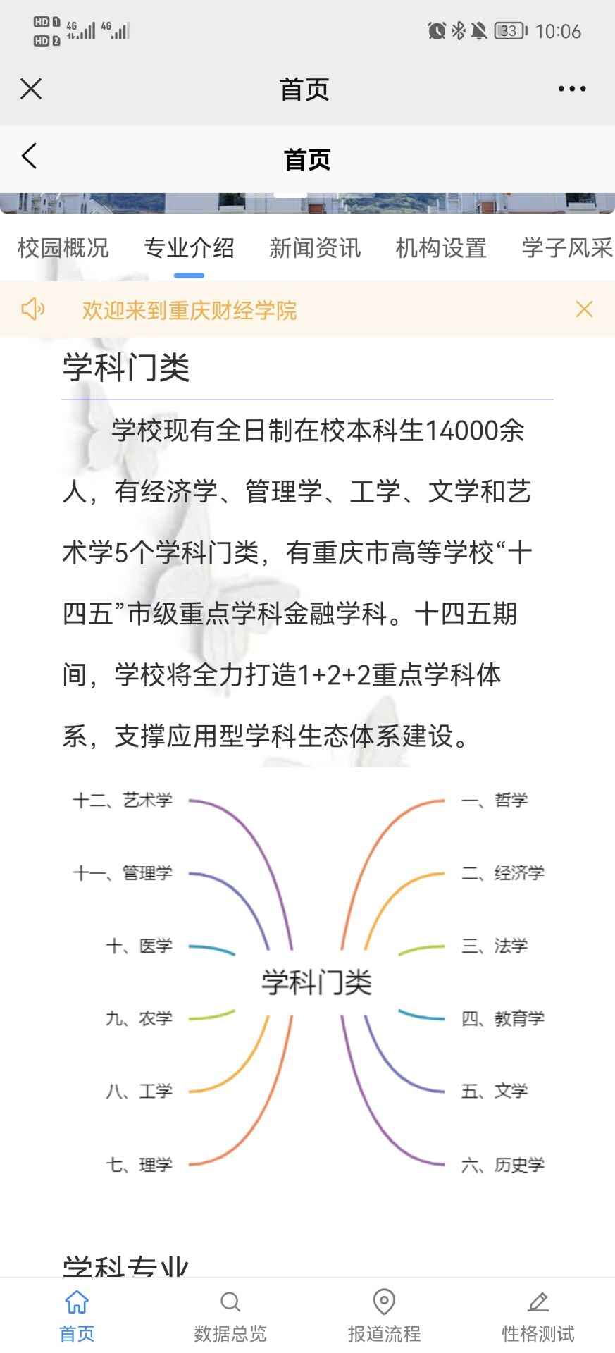
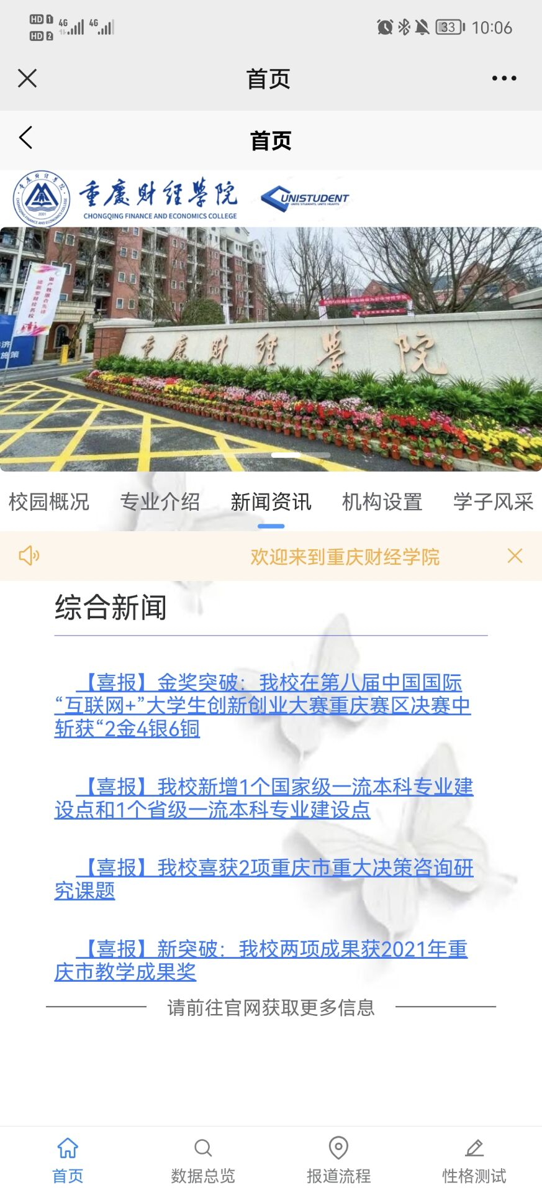
学校信息总览
新生可以点击相关按钮查看学校的各类相关信息

Slide 20
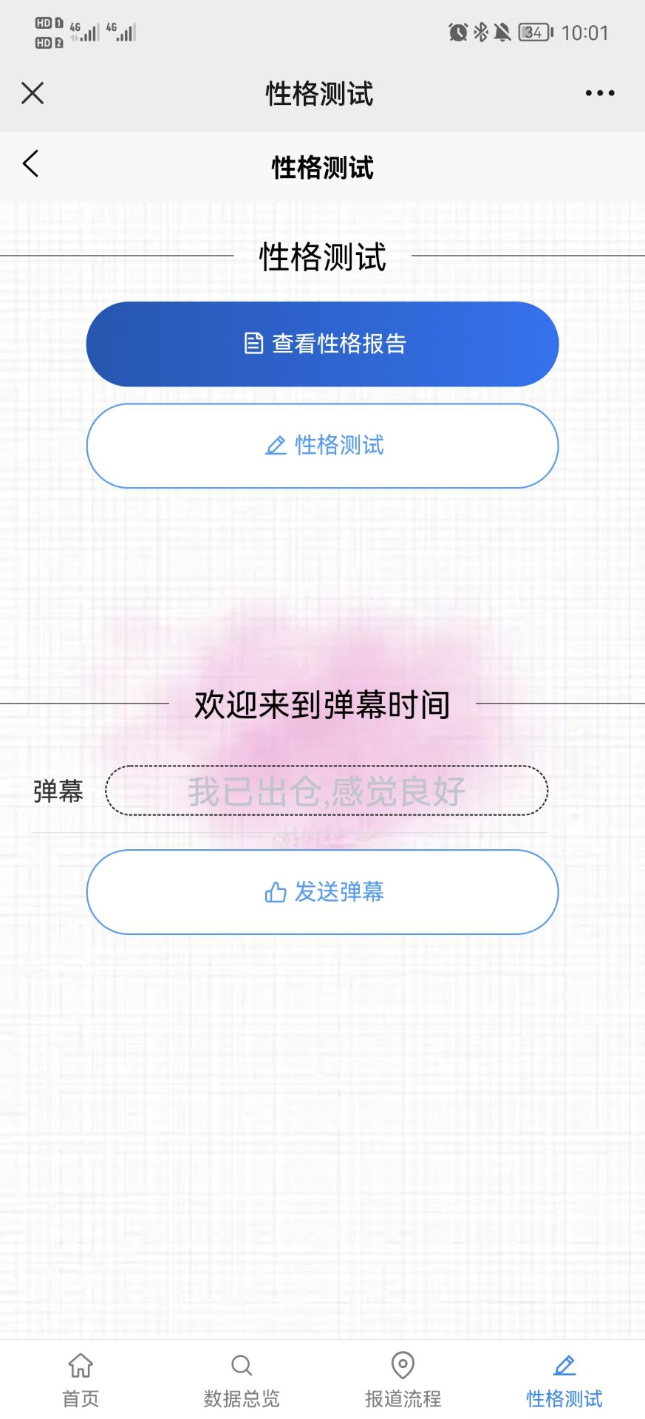
弹幕功能
新生报道成功后大屏上会有“欢迎XXX小哥哥/小姐姐报道成功”的弹幕，新生也可以自己发送弹幕

Slide 21
4.程序演示

Slide 22
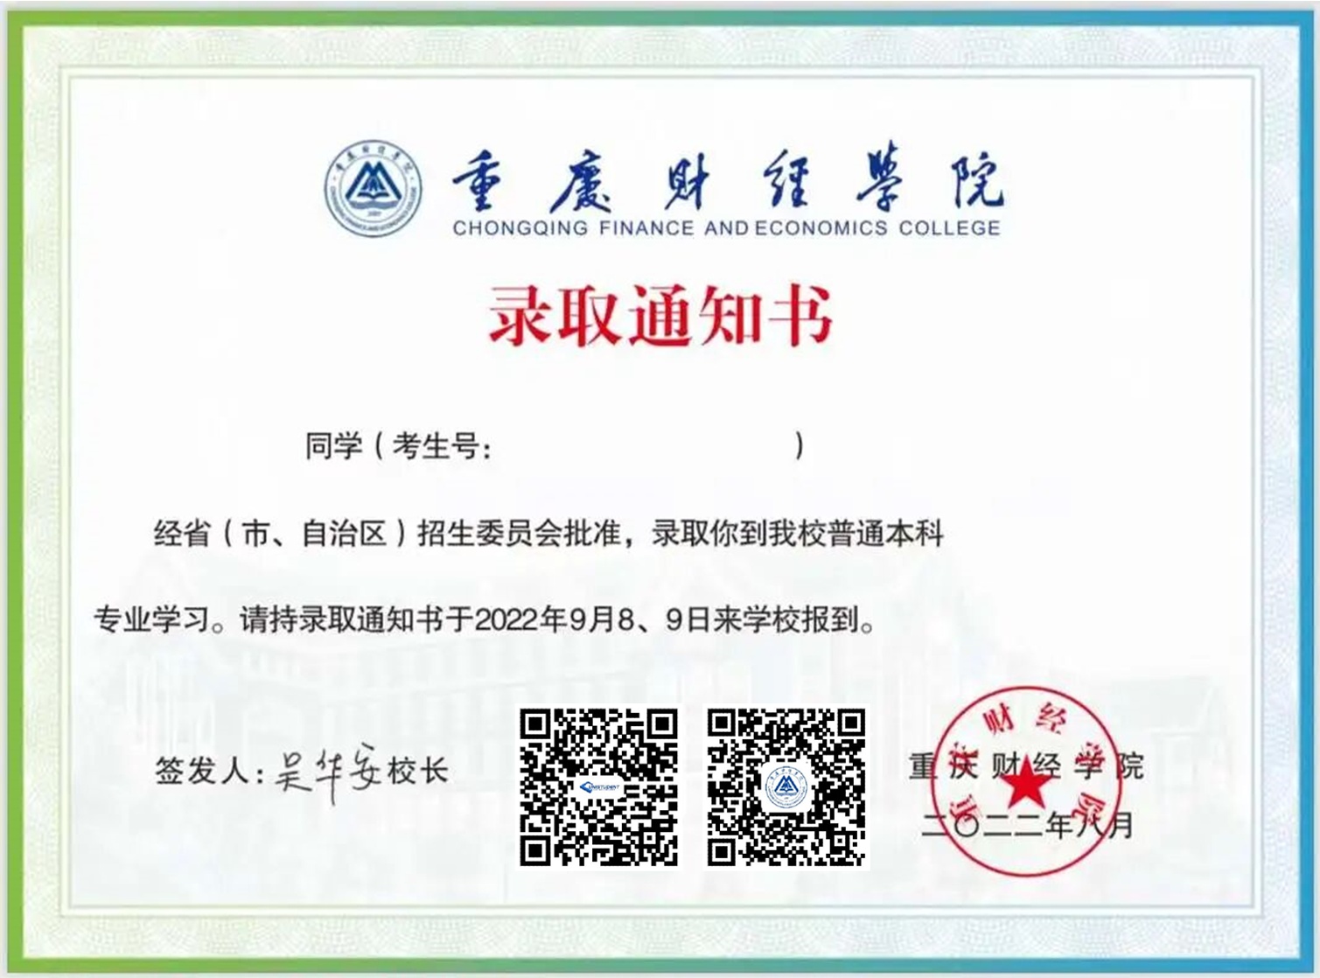

Slide 23
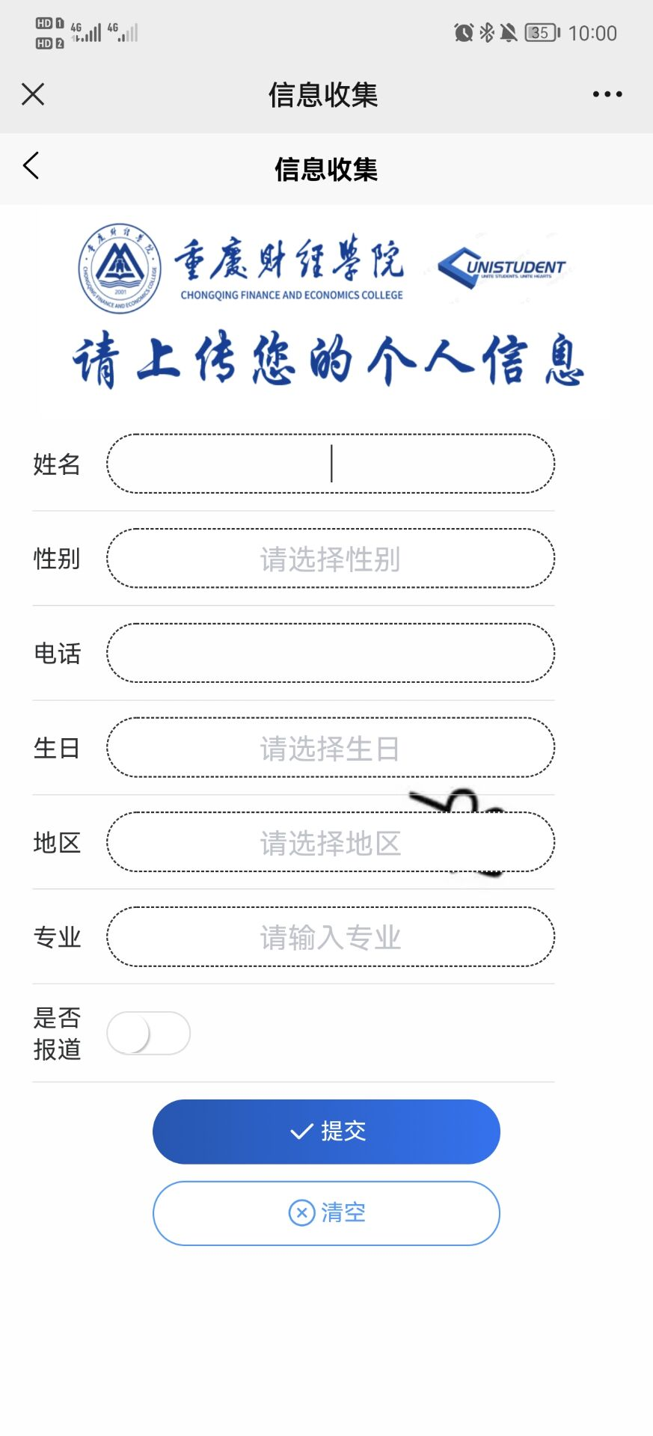
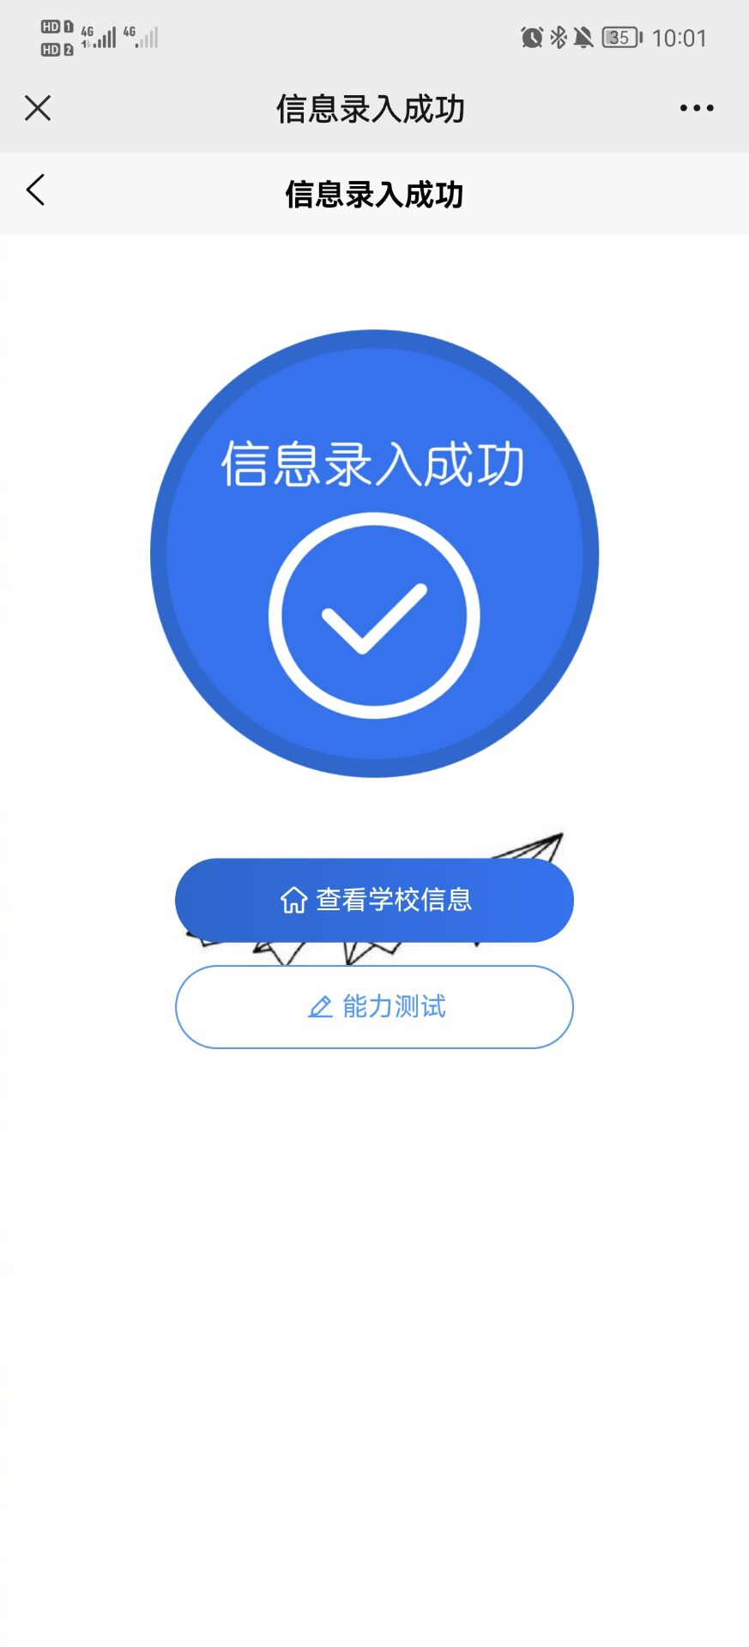

Slide 25
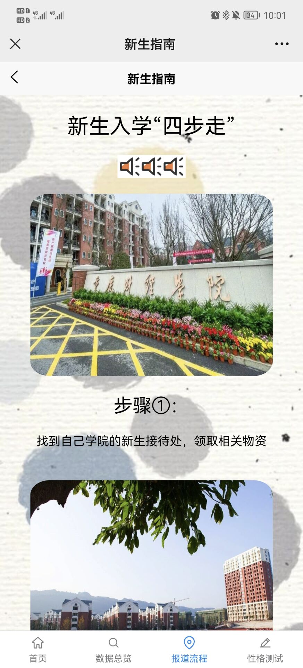

Slide 26
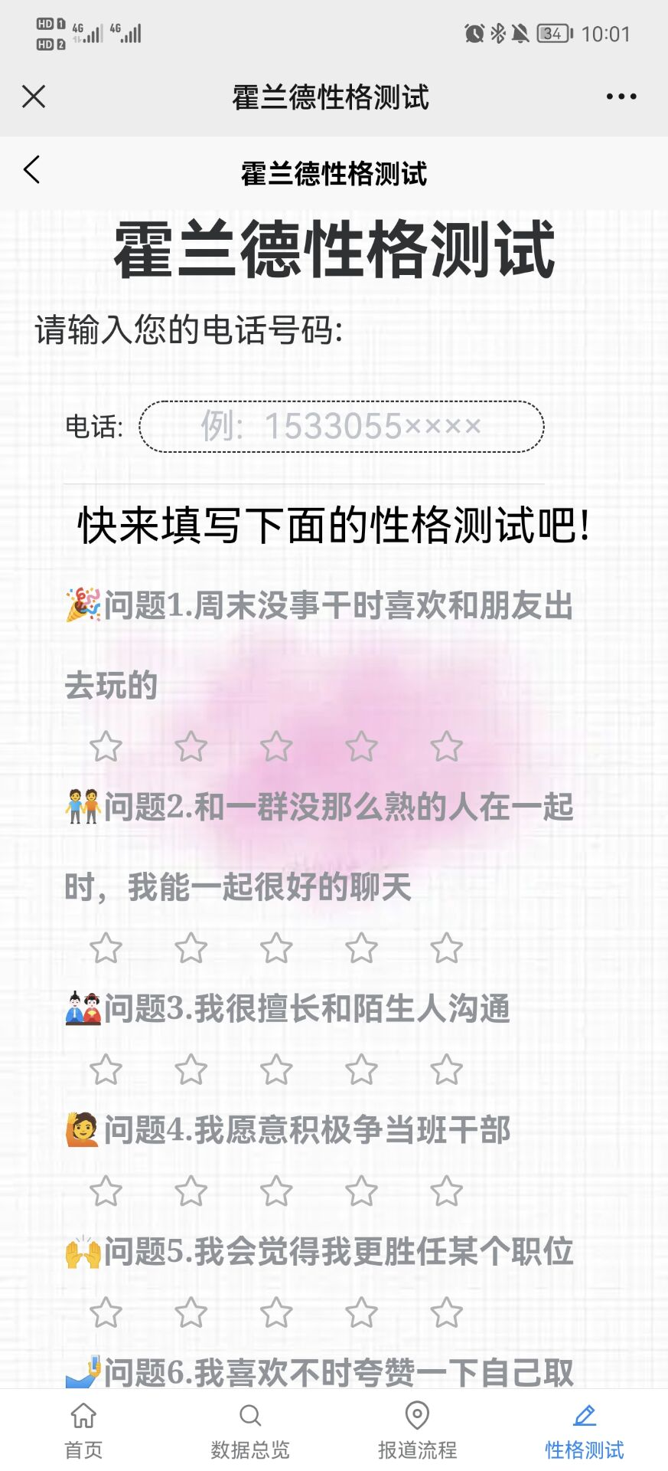

Slide 27
5.未来展望

Slide 28
大流量访问
恶意输入
服务器部署较为基础，未准备对大流量访问的应对方案，若长期使用可考虑多台服务器进行负载均衡
对用户的恶意输入反馈度不高，应准备对应的提示信息和应对措施
模块分散
信息管理端
每个同学负责不同的函数编写，后期调试修改困难，需要消息互通，增强模块间的联系
目前针对学生信息的管理操作局限于直接通过对数据库的增删改，若长期使用，希望开发管理端实现对数据高效管理

Slide 29
6实训收获

Slide 30
徐聪：
本次实训让我明白了一个项目从需求的提出到最后交付的全过程。从0到1，再从1到∞，其中不仅需要技术的积累，团队成员之间的不断沟通，公平、尊重、平等、互助才是一个团队不断进步的基石。最后，十分感谢王哥在我们团队困难时期帮助我们，教会了我们很多人生道理，得遇良师，何其有幸。
黄家豪：
企业项目确实与学校学习截然不同，通过本次实训，本人真实的感受到了企业中团队合作项目的艰辛与喜悦。本次实习对本人提升巨大，让我明白了工作与学习的不同，为以后毕业工作打下了基础。
严章栋：
通过这次实训，学会了很多团队协作与分工安排，培养了团队精神，初步了解一个项目从立项到落地的过程，对如何做好一个项目有了更深的理解。这次实训受益匪浅，对我未来发展有巨大作用

Slide 31
陈椿翔：
这次实训不仅让我在知识技能的运用上得到了锻炼，更让我体会到一个团队不同成员各方面能力的协同也同样重要
李卓：
本次实训不仅学到了网页开发的相关知识，而且培养了团队合作的能力，让我能在日后的学习生活中与其他成员分工合作，提高效率
张家瑞：
此次实训让我明白了什么是项目、怎么做项目以及怎么把项目做好。过程中我学习使用了很多uniapp开发的相关知识并应用到项目上，团队齐心，最后也有一个比较满意的结果，算是不负这一段时光，大家辛苦了。
陈龙灿：
这次实训让我明白了工作中学习和在学校中学习的不同之处，也让我了解了项目从最开始启动到最终交付的过程和在项目的进行中合作和沟通的重要性。
伍思俊：
本次实训中，我不仅学会了许多我感兴趣的东西，更重要的是自己的思维能力，团队协作能力，实践能力都得到了提高，而且也学到了坚持不懈，善于思考，积极总结的可贵精神。

Slide 32
感谢您的观看
THANKS FOR WATHCING
新生报道项目组

